Slide 1
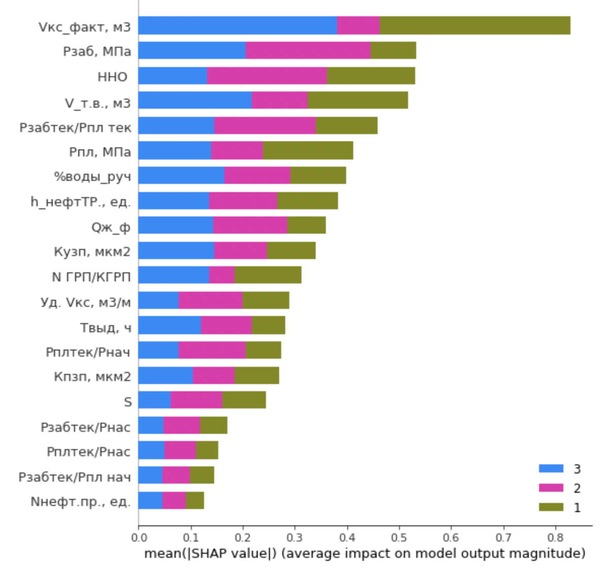
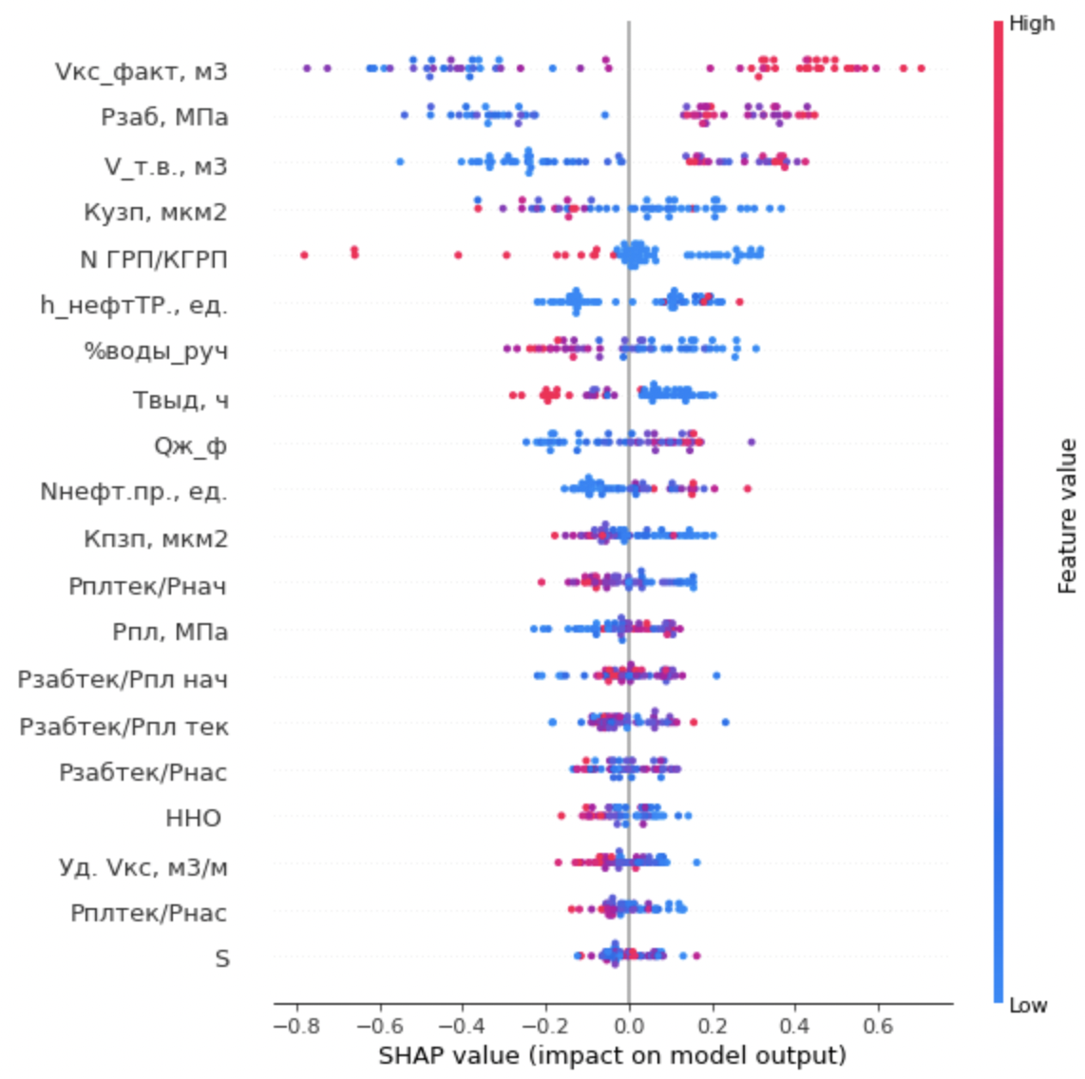
Machine learning (Gradient boosting)
Градиентный бустинг — это техника машинного обучения для задач классификации и регрессии, которая строит модель предсказания в форме ансамбля деревьев решений.
Прогноз скважин-кандидатов
CatBoost — это библиотека градиентного бустинга, созданная Яндексом.
№ скв. | Месторождение | Вероятность «Неудача», % | Вероятность «Успех», %
Объем закачиваемой кислоты – 30 м³
13 | Проворовское | 15,2 | 84,8
205 | Маговское | 26,5 | 73,5
Объем закачиваемой кислоты – 15 м³
13 | Проворовское | 49,6 | 50,4
205 | Маговское | 47,3 | 53,1
Трехклассовая классификация
Двухклассовая классификация
Название группы | Диапазон, т/сут | Кол-во
«1» | < 0 | 15
«2» | 0 – 2 | 23
«3» | > 2 | 20
Название группы | Диапазон, т/сут | Количество
«Неудача» | < 2 | 39
«Успех» | > 2 | 20
Всего | - | 59
Размер выборки
Выводы:
Модель, полученная при трехклассовой классификации, имеет низкую точность (0.511 +/- 0.149), что связано с маленькой количеством sample-ов в каждой из групп
При двухклассовой классификации точность модели является достаточно высокой (0.763 +/- 0.117), что дает возможность использовать на практике для прогнозирования исхода на скважинах-кандидатах.
При прогнозировании скв. №13 Проворовского и №205 Маговского мест. при планируемом объеме закачке кислоты 30 м³ вероятность успешной реализации равна 84,8 и 73,5%. При уменьшении объема кислоты до 15 м³ вероятность снижается до 50,4 и 53,1% соответственно.
Important features при составлении модели
Средняя точность модели = 0.511 +/- 0.149
*train – 80% (47); test – 20% (12).
Средняя точность модели = 0.763 +/- 0.117
*train – 80% (47); test – 20% (12).

